Slide 1
Tập làm văn:
Kiểm tra bài cũ:
Đọc đoạn mở bài cho bài văn miêu tả cái bàn học của em (Bài tập 2 sgk trang 10):
-Theo cách mở bài trực tiếp.
- Theo cách mở bài gián tiếp.

Slide 2
Tập làm văn :
Luyện tập xây dựng kết bài trong bài văn miêu tả đồ vật

Slide 3
Tập làm văn:
Luyên tập xây dựng kết bài trong bài văn miêu tả đồ vật.
Đọc bài văn sau và trả lời câu hỏi:
Cái nón
Phiên chợ huyện hôm trước, má mua cho tôi một cái nón. Tôi rất thích. MIệng nón rộng gần ba gang tay, tròn vành vạnh.Từ vành lên đến chóp, tôi đếm được mười lăm vòng tre, cách nhau rất đều. Càng lên đến chóp, vòng càng nhỏ đi.Lá nón được khâu vào các vòng tre bằng sợi móc. Hôm mua,má còn nhờ người bán nón quét cho một lượt dầu nên mặt nón còn trông rất bóng.

Slide 4
Tập làm văn:
Má buộc vào nón một chiếc quai lụa hồng. Hai bên quai tết hai chiếc nơ nho nhỏ. Tôi đội nón lên đầu, quai rất vừa cằm .
Má bảo: “Có của phải biết giữ gìn thì mới được lâu bền.” Vì vậy, mỗi khi đi đâu về, tôi đều mắc nón vào chíêc đinh đóng trên tường. Không khi nào tôi dùng nón để quạt vì quạt như thế nón dễ bị méo vành .
Theo Vân Trình
Móc: cây có lá rất dài,bẹ lá có nhiều sợi, thường dùng để khâu nón.

Slide 5
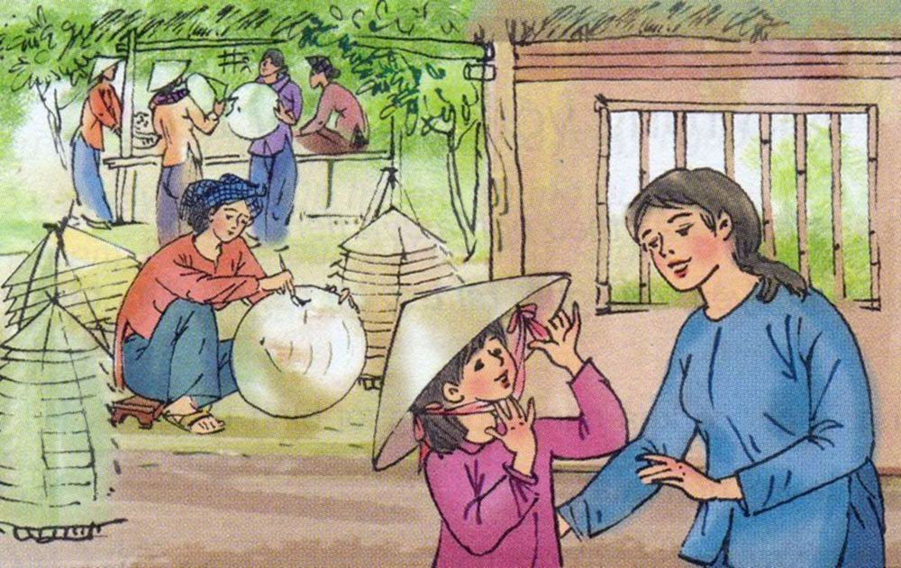
Bức tranh vẽ cảnh gì ?

Slide 6
Tập làm văn:
a) Xác định đoạn kết bài.
b) Theo em, đó là kết bài theo cách nào?

Slide 7
Có hai kiểu kết bài:
- Kết bài không mở rộng: chỉ nêu kết cục, không bình luận thêm.
- Kết bài mở rộng: sau khi cho biết kết cục, có lời bình luận thêm.

Slide 8
Cái nón
Phiên chợ huyện hôm trước, má mua cho tôi một cái nón. Tôi rất thích. Mệng nón rộng gần ba gang tay, tròn vành vạnh.Từ vành lên đến chóp, tôi đếm được mười lăm vòng tre, cách nhau rất đều. Càng lên đến chóp,vòng càng nhỏ đi.Lá nón được khâu vào các vòng tre bằng sợi móc. Hôm mua,má còn nhờ người bán nón quét cho một lượt dầu nên mặt nón còn trông rất bóng.
Má buộc vào nón một chiếc quai lụa hồng. Hai bên quai tết hai chiếc nơ nho nhỏ. Tôi đội nón lên đầu, quai rất vừa cằm .
Má bảo: “Có của phải biết giữ gìn thì mới được lâu bền.” Vì vậy, mỗi khi đi đâu về, tôi đều mắc nón vào chíêc đinh đóng trên tường. Không khi nào tôi dùng nón để quạt vì quạt như thế nón dễ bị méo vành .
a) Xác định đoạn kết bài.
b) Theo em, đó là kết bài theo cách nào?

Slide 9
Tập làm văn:
a) Đoạn kết bài là đoạn cuối cùng trong bài:
Má bảo: “Có của phải biết gĩư gìn thì mới được lâu bền.” Vì vậy, mỗi khi đi đâu về, tôi đều mắc nón vào chiếc đinh đóng trên tường. Không khi nào tôi dùng nón để quạt vì quạt như thế nón dễ bị méo vành.

Slide 10
Tập làm văn:
a) Đoạn kết bài :
Má bảo: “Có của phải biết giữ gìn thì mới được lâu bền.” Vì vậy, mỗi khi đi đâu về, tôi đều mắc nón vào chiếc đinh đóng trên tường. Không khi nào tôi dùng nón để quạt vì quạt như thế nón dễ bị méo vành.

Slide 11
Tập làm văn:
Má bảo: “Có của phải biết giữ gìn thì mới được lâu bền.” Vì vậy, mỗi khi đi đâu về,tôi đều mắc nón vào chiếc đinh đóng trên tường. Không khi nào tôi dùng nón để quạt vì quạt như thế nón dễ bị méo vành.

Slide 12
Tập làm văn:
b) Đó là kiểu kết bài mở rộng: căn dặn của má; ý thức giữ gìn cái nón của bạn nhỏ.

Slide 13
Tập làm văn:
2. Cho các đề sau:
a) Tả cái thước kẻ của em.
b) Tả cái bàn học ở lớp hoặc ở nhà của em.
c) Tả cái trống trường em.
Hãy viết một kết bài mở rộng cho bài văn làm theo một trong các đề trên.

Slide 14
2.Cho các đề sau:
a) Tả cái thước kẻ của em.
b) Tả cái bàn học ở lớp hoặc ở nhà của em.
c) Tả cái trống trường em.
Hãy viết một kết bài mở rộng cho bài văn làm theo một trong các đề trên.

Slide 15
Tập làm văn:
Nhận xét đoạn văn:
-Đoạn văn có mấy câu? Mỗi câu đủ chủ ngữ, vị ngữ chưa? Ý diễn đạt trong mỗi câu như thế nào?
-Đoạn văn nêu được những ý nào? Những ý đó có đạt với yêu cầu của kết bài mở rộng không?

